Slide 1
Правонарушение.
Проступок.
Преступление.

Slide 2
Правонарушение
– это антиобщественное деяние, причиняющее вред обществу, запрещенное законодательством и влекущее наказание.

Slide 3
Правонарушение
Нарушение права
Действие или бездействие
Запрет на данное деяние государством
Совершено по воле правонарушителя
Приносит вред государству, человеку, обществу

Slide 4
Виды правонарушений
ПРЕСТУПЛЕНИЯ
ПРОСТУПКИ

Slide 5
Проступок – это неопасное правонарушение.
Виды проступков
АДМИНИСТРАТИВНЫЕ
ГРАЖДАНСКИЕ
ДИСЦИПЛИНАРНЫЕ
Проезд без билета в автобусе
Невозвращение долга
Опоздание на урок
Пропуск занятий в школе без уважительной причины
Мелкое хулиганство
Употребление спиртных напитков в общественных местах
Появление в состоянии алкогольного опьянения
Нарушение Устава школы
Продажа некачественного товара в магазине
нецензурная брань
Создание шума в ночное время (после 23 часов)

Slide 6
Преступление - это виновно совершенное общественно опасное деяние, запрещенное Уголовным Кодексом под угрозой наказания.
Виды преступлений
ПРЕСТУПЛЕНИЯ НЕБОЛЬШОЙ ТЯЖЕСТИ
ПРЕСТУПЛЕНИЯ СРЕДНЕЙ ТЯЖЕСТИ
ТЯЖКИЕ ПРЕСТУПЛЕНИЯ
ОСОБО ТЯЖКИЕ ПРЕСТУПЛЕНИЯ
НАКАЗАНИЕ СРОКОМ НЕ БОЛЕЕ 2 ЛЕТ
СРОК НАКАЗАНИЯ НЕ БОЛЕЕ 5 ЛЕТ
НЕ БОЛЕЕ 10 ЛЕТ
СВЫШЕ 10 ЛЕТ ИЛИ БОЛЕЕ СТРОГОЕ

Slide 7
За преступлением следует наказание.
Гораций
Виды наказаний
Штраф
Обязательные работы
Исправительные работы
Конфискация имущества
Ограничение свободы
Арест
Лишение свободы на определенный срок
Пожизненное лишение свободы
Смертная казнь

Slide 8
За преступлением следует наказание.
Гораций
Виды наказаний
Штраф
Обязательные работы
Исправительные работы
Конфискация имущества
Ограничение свободы
Арест
Лишение свободы на определенный срок
Пожизненное лишение свободы
Смертная казнь

Slide 9
Административная ответственность наступает с 16 лет.
Уголовная ответственность наступает с 14 лет за:
Убийство
Умышленное причинение тяжкого, среднего вреда здоровью
Похищение человека
Изнасилование
Кража, разбой, вымогательство
Умышленное уничтожение или повреждение чужого имущества
Неправомерное завладение транспортного средства без цели хищения
Хулиганство при отягчающих обстоятельствах
Терроризм
Вандализм
Заведомо ложное сообщение об акте терроризма
Хищение либо вымогательство оружия, боеприпасов, наркотических или психотропных средств
Приведение в негодность транспортных средств или путей сообщения

Slide 10
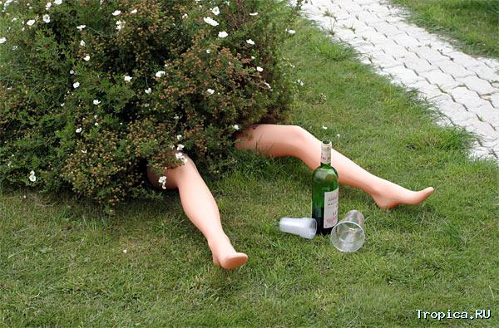
Блиц – вопросы:
Какие правонарушения вы видите на картинках?
Статья 20.20. Потребление (распитие) алкогольной продукции в запрещенных местах либо потребление наркотических средств или психотропных веществ, новых потенциально опасных психоактивных веществ или одурманивающих веществ в общественных местах

Slide 11
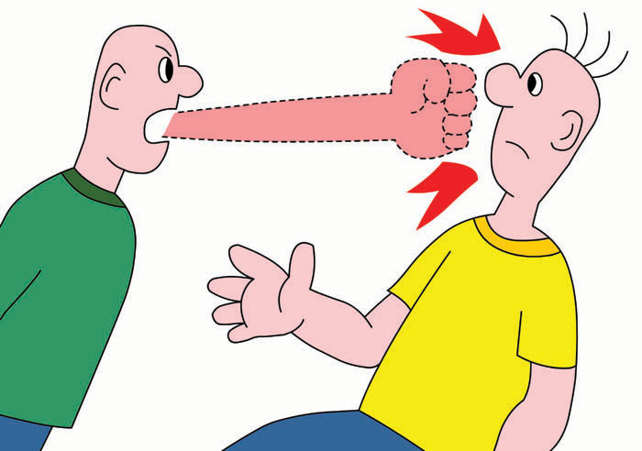

Slide 12
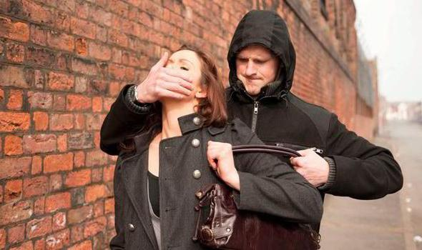

Slide 13
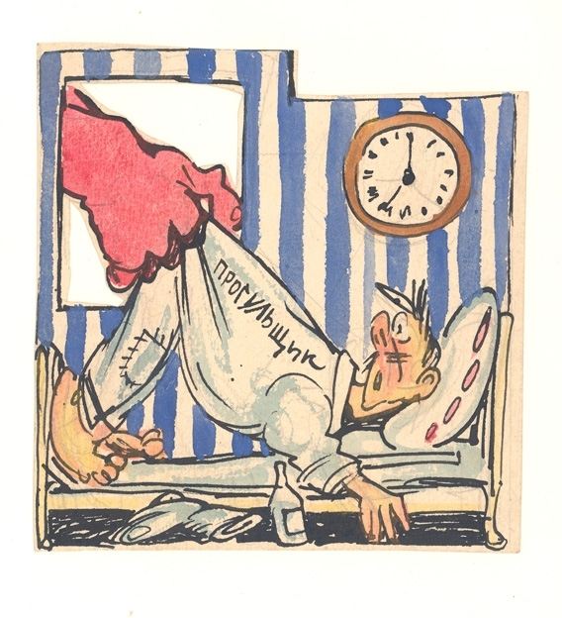

Slide 14
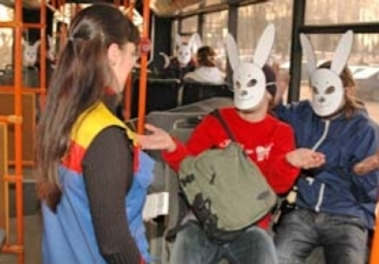

Slide 15
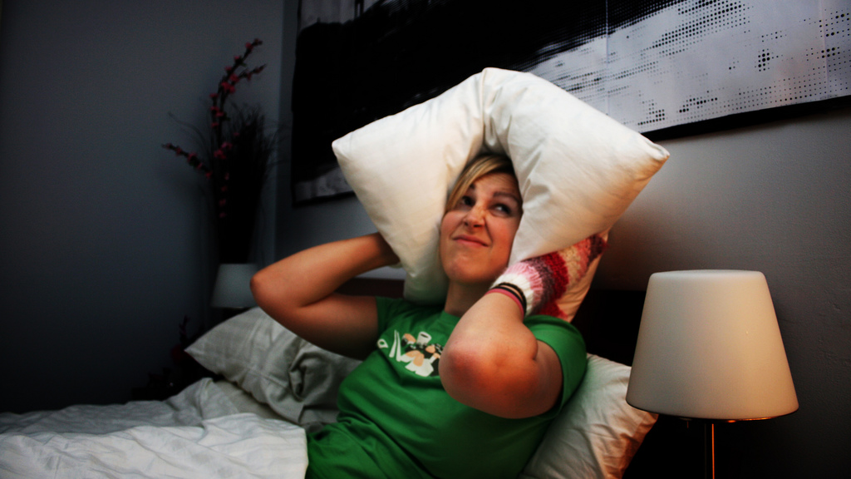

Slide 16
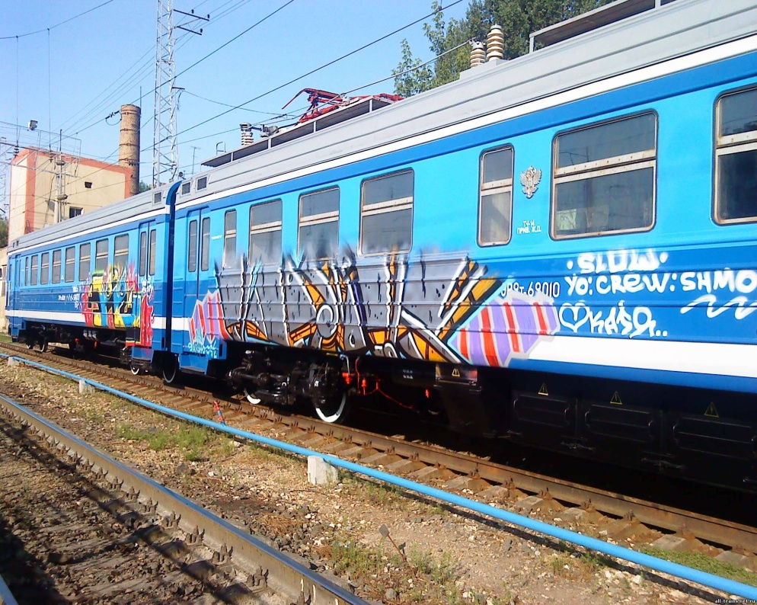
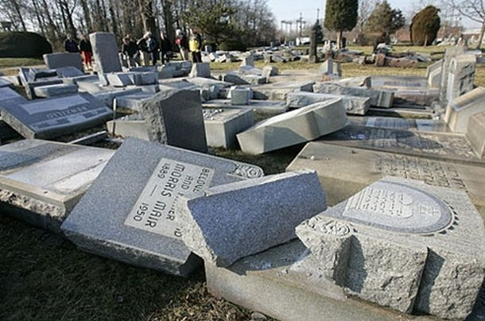

Slide 18
Спасибо за внимание!

